Slide 1
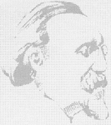
Os Diversos Problemas Ambientais
Escola Secundária Manuel de Arriaga
Professores: Ana Aguiar e Sancho Cabo
Nome: Carinas
Turma: 8ºF
Nºs: 2 e 3
Data: 12 de Janeiro de 2012
Cidadania

Slide 2
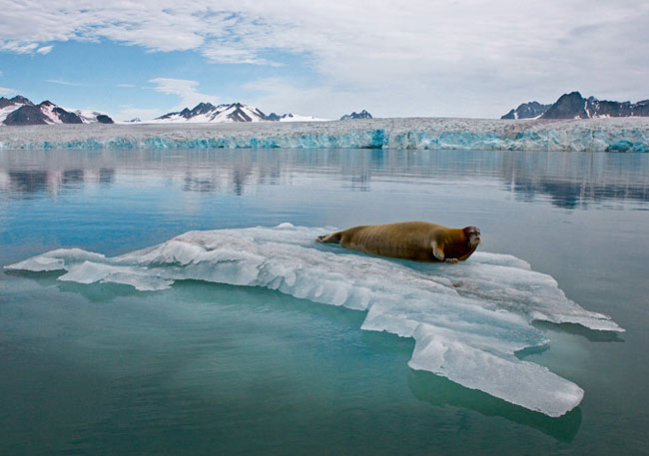
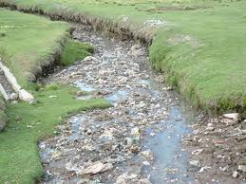
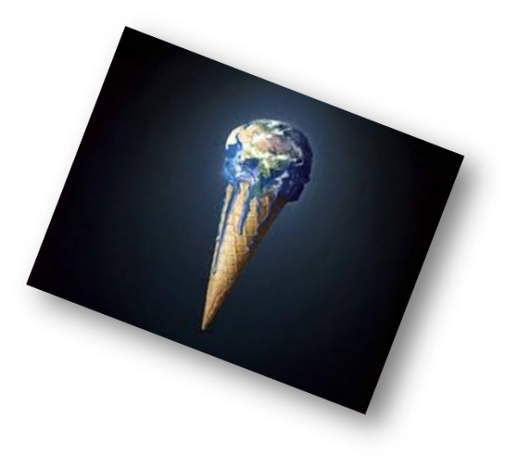
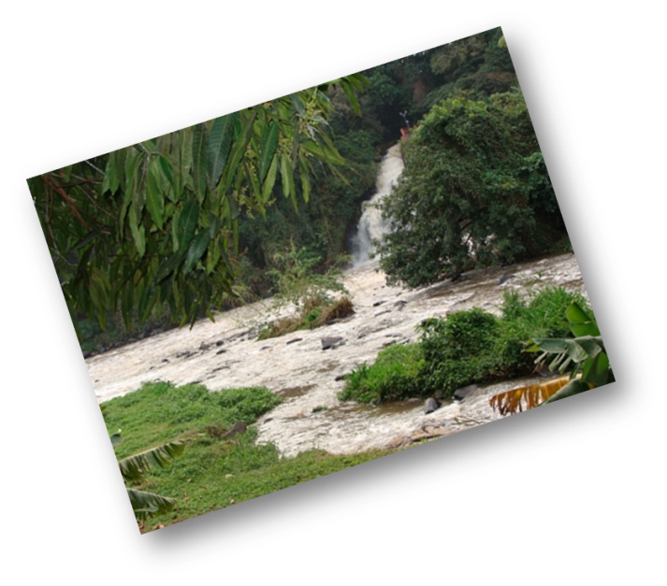
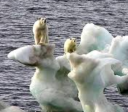
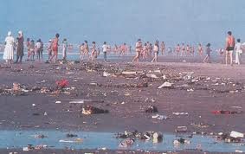
Poluição de paisagens e mar
Aquecimento global

Slide 3
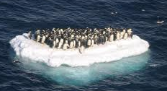
Aquecimento global:
Consequências:
O aquecimento global tem causado um grande desequilíbrio ambiental, atingindo principalmente as espécies marinhas;
Também tem destruído muitos lares por causa do nível do mar estar a subir cada vez mais;
Devido ao aquecimento global a camada de ozono está diminuindo.

Slide 4
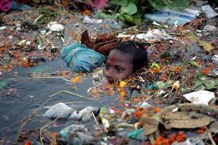
A poluição das paisagens e mar
Consequências:
Desbastamento das raízes das plantas, dando a destruição de florestas;
Morte de varias espécies de animais, e migração de muitas espécies;
Ao poluirmos o mar estamos a causar danos no mar e na terra, também vamos matar muitas espécies marinhas.

Slide 5
Soluções:
Aquecimento global | Poluição das paisagens e mar
Não usar a iluminação artificial sem ser necessário; | Utilizar menos os barcos a motor;
Não fazer fogueiras nas florestas; | Não atirar lixo para o mar, nem para as florestas;
Em vez de estarmos sempre a enviar resíduos para a reciclagem devemos reutilizar. | Não cortar árvores, devemos plantá-las.

Slide 6
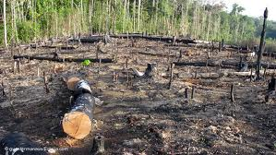
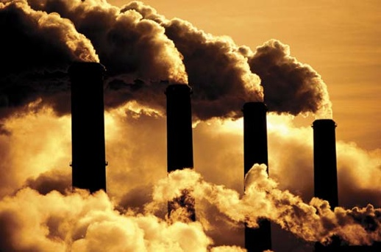
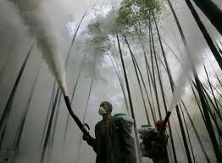
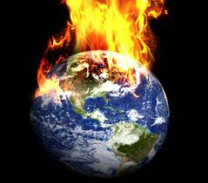
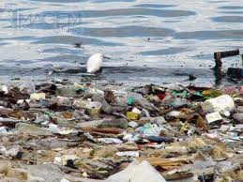
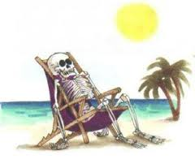
Poluição de paisagens e mar
Aquecimento global

Slide 7

F I M

